Slide 1
Министерство образования и науки РФ
Омский государственный университет им. Ф.М. Достоевского
Факультет компьютерных наук
Кафедра компьютерных технологий и сетей
ПРИМЕНЕНИЕ МЕТОДОВ ИСКУССТВЕННОГО ИНТЕЛЛЕКТА В ЗАДАЧЕ
РАСПОЗНАВАНИЯ СЕТЕВЫХ АТАК
Выполнил студент гр. СБС-001О Тарасенко В.С.
Научный руководитель ст. преподаватель Опарина Т.М.
Notes:
<номер>

Slide 2
Цель:
Разработка программы с использованием искуссвеннного интеллекта, позволяющей определять атаки на компьютерную сеть при различных параметрах сетевого траффика.
Задачи:
Разработать общую схему приложения, провести декомпозицию
Разработать алгоритм перехвата пакетов
Разработать классификатор с использованием нейронных сетей
Разработать классификатор с использованием метода опорных векторов
Протестировать и сравнить эффективность классификаторов
<номер>

Slide 3
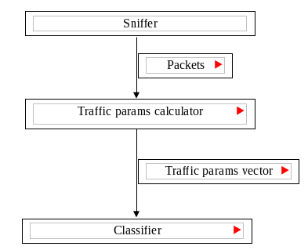
Структура приложения

Slide 4
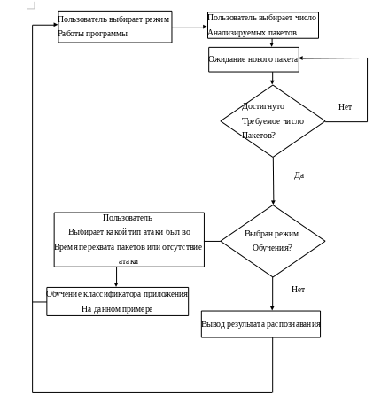
Алгоритм работы приложения
<номер>

Slide 5
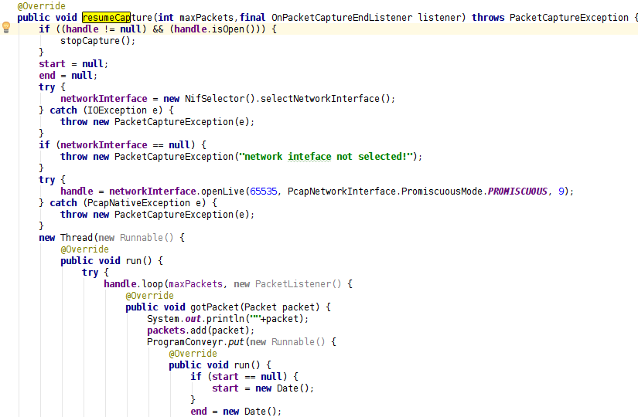
Реализация сниффера

Slide 6
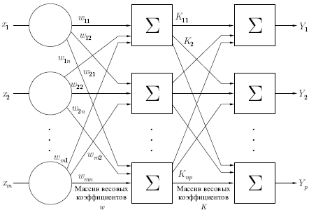
Многослойные нейронные сети

Slide 7
Вычисление выхода нейронной сети
Выходной сигнал нейрона:
Функция активации:

Slide 8
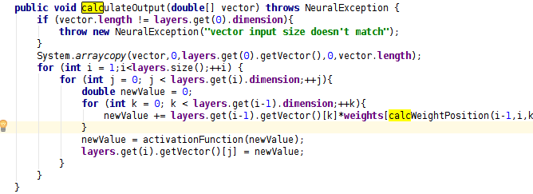
Вычисление выхода нейронной сети

Slide 9
Алгоритм обратного распостранения ошибки
Корректировка весового коэффицциента:
Для выходного слоя:
Для остальных слоев:

Slide 10
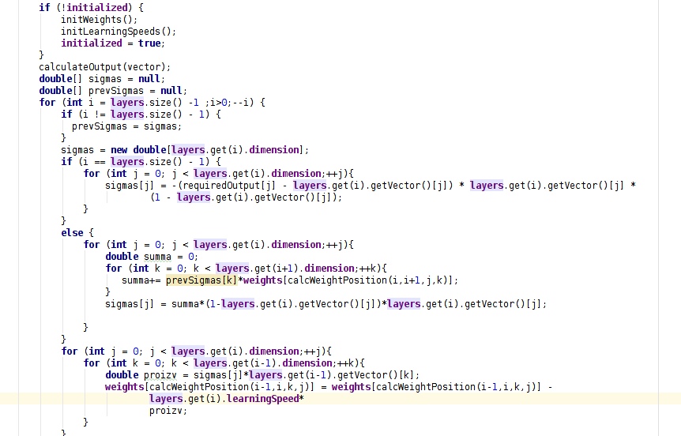
Алгоритм обратного распостранения ошибки

Slide 11
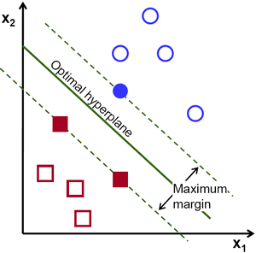
Метод опорных векторов

Slide 12
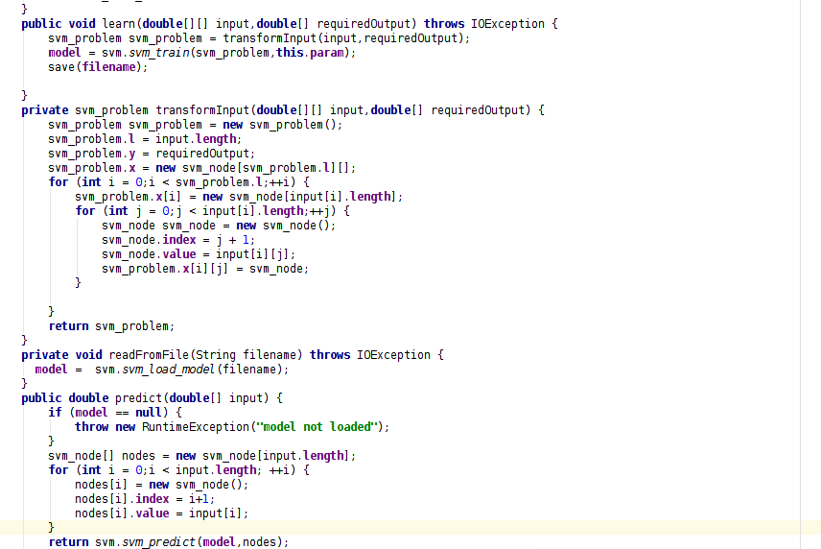
Реализация метода опорных векторов

Slide 13
Виды DoS атак
Ping-flood - Это самый примитивный вид DoS-атаки. Насыщение полосы пропускания можно осуществить с помощью обычных ping-запросов только в том случае, если канал атакующего (например 1.544 Мбит/с) намного шире канала компьютера-жертвы, скорость в котором 128 Кбит/с. Но такая атака бесполезна против сервера, так как тот, в свою очередь, обладает довольно широкой полосой пропускания. Для атаки на сервер обычно применяется HTTP-флуд.
Icmp-flood - одна из самых опасных видов DoS-атак, так как у компьютера-жертвы после такой атаки произойдет отказ в обслуживании практически со 100 % гарантией. Злоумышленник использует широковещательную рассылку для проверки работающих узлов в системе, отправляя ping-запрос. Очевидно, атакующий в одиночку не сможет вывести из строя компьютер-жертву, поэтому требуется ещё один участник — это усиливающая сеть. В ней по широковещательному адресу злоумышленник отправляет поддельны icmp пакет. Затем адрес атакующего меняется на адрес жертвы. Все узлы пришлют ей ответ на ping-запрос.
Udp-flood - является полным аналогом Smurf-атаки, где вместо ICMP пакетов используются пакеты UDP, поэтому её ещё называют UDP-флуд. Принцип действия этой атаки простой: на седьмой порт жертвы отправляются echo запросы по широковещательному запросу. Затем подменяется ip-адрес злоумышленника на ip-адрес жертвы, которая вскоре получает множество ответных сообщений. Их количество зависит от числа узлов в сети. Эта атака приводит к насыщению полосы пропускания и полному отказу в обслуживании жертвы. Если все же служба echo отключена, то будут сгенерированы ICMP-сообщения, что также приведёт к насыщению полосы.

Slide 14
Параметры сетевого траффика для распознавания DoS атаки
-число пакетов в сети в единицу времени
-среднее число пакетов, адресованный на каждый ip адрес в единицу времени
-средняя длина пакета
-доля udp траффика
-доля icmp траффика
-доля широковещательного icmp траффика

Slide 15
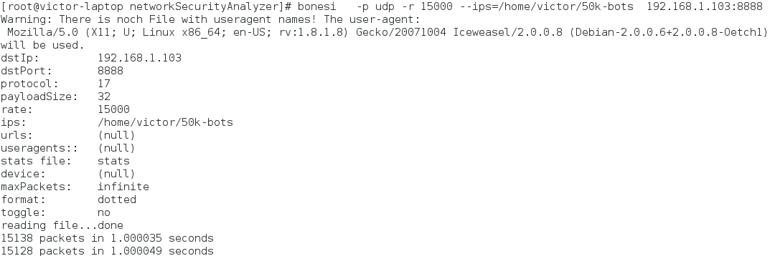
Обучение

Slide 16
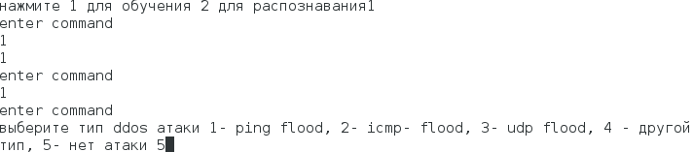
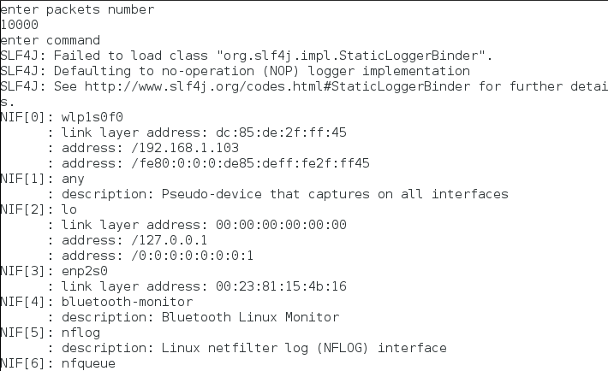
Обучение

Slide 17
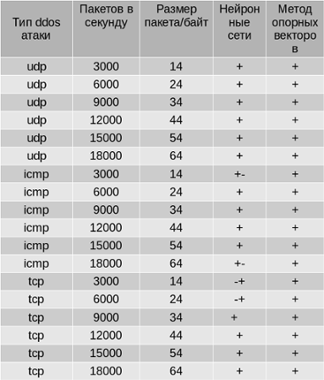
Тестирование

Slide 18
Заключение:
В процессе выполнения квалификационной работы было спроектирована и разработана система для обнаружения сетевых атак с использованием методов искусственного интеллекта. Приложение соответствует всем требованиям, которые были поставлены в начале разработки.
Данный проект предполагает дальнейшее развитие. В дальнейших версиях также планируется разработка универсального «движка» для динамического подключения вычисления дополнительных параметров сетевого траффика. То как будет вычисляться тот или иной параметр будет определяться декларативно пользователем с помощью языка разметки xml. Также необходимо реализовать графический интерфейс пользователя, который более удобен и интуитивен чем текстовый.
<номер>

Slide 19
Спасибо за внимание.
<номер>

